Slide 1
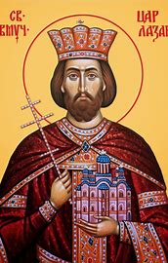
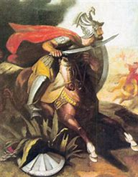
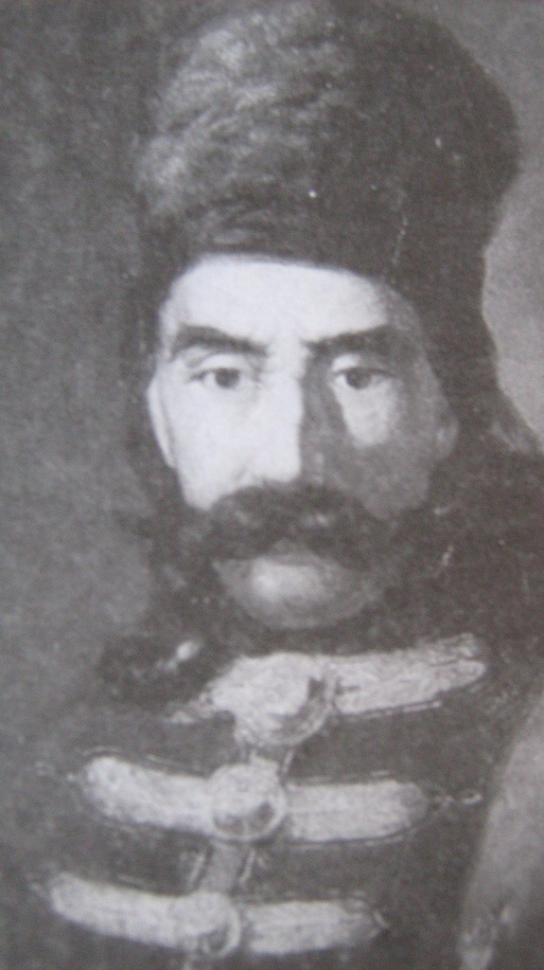
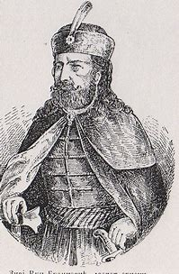
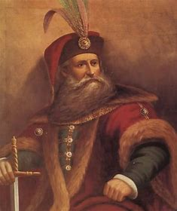
Muški Likovi Kosovskog Boja
Napravili:
Lena Vučković
Igor Banović,
Đorđe Ćurković,
Mateja Vuković,
Vukašin Dimitrijevič
Dunja Galik
Pavle Skorić

Slide 2
Uvod u Kosovski Boj
Kosovska bitka vođena je na Vidovdan 15. juna 1389. godine, nedaleko od Prištine između srpskih i turskih snaga.
Srpske snage predvodio je Knez Lazar, dok je tursku vojsku predvodio Sulatn Murat I.
U prvoj fazi bitke srpske snage su suzbile neprijatelja, a jedan od srpskih vitezova (Miloš Obilić) uspeo je da ubije Sultana Murata.
Nakon toga, njegov sin Bajazit uspeo je da stabilizuje svoje redove i krene u kontra napad, u kome je Knez Lazar uhvaćen. Po njegovom naređenju je ubijen, nakon čega se osmanska vojska povukla sa ratišta i napustila Srbiju.

Slide 3
Uvod u Kosovski Boj
Prvi izvori o samoj bici govore o srpskoj pobedi, a tek kasnije se javljaju o srpskom porazu (sredinom 15. veka). Zbog toga se smatra da je bitka završena srpskom pobedom ili eventualno nerešenim ishodom. Zbog ovoga još uvek postoje mnoge nesuglasice među istoričarima.

Slide 4
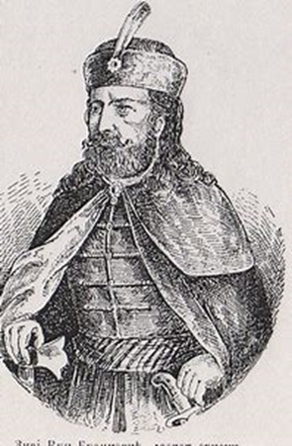
Knez Lazar Mateja vuković
Lazer Hrebeljanović poznat kao knez Lazar, bio je srednjovekovni srpski knez koji je posle Maričke bitke stvorio najveću I najmoćniju državu na teritoriji nekadašnjeg Srpskog carstva.
Rodjen je u Prilepcu 1329. god.
Posle Muratovog pisma odlučuje se da se suprotstavi Muratu u boju na Kosovu.
Iako zna da ce bitku izgubiti on ostaje pri svojoj reci I bori se za Nebesko carstvo
U boju na Kosovu gubi svoju glavu 28. juna 1389. god. , na Vidovdan.
Sahranjen je u svojoj zaduzbini manastiiru Ravanici.

Slide 5
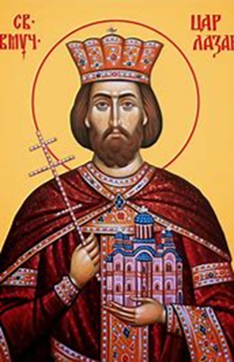
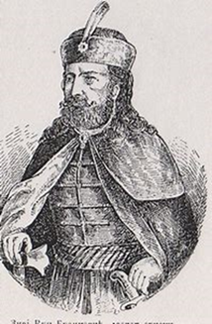
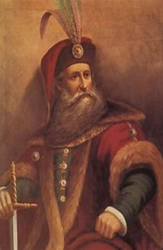
Milos Obilić pavle skorić
Usmrćen je 1389 od strane sultanovih stražara zbog ubijanja Murata
Poznat je u epici, ali u istoriji je upitno da li postoji
Viteškom legendom su ga učinli tek kasniji pesnici, kao Njegoš
Prvi detaljan opis od strane turaka datira 1512 godine
Bio je poznat I po drugim imenom Miloš Kobilić.
Imao je svog konja po imenu Ždral
Je bio izdan odstrane Vuka Brankovića na Kneževoj večeri

Slide 6
Banović Strahinja Igor banović
U Kruševcu se zadržao dugo i jedno jutro mu je glasnik donosi belu knjigu sa majčinim pismom gde ga ona kune. Pitala ga je gde je i proklinje mu vino Kruševsko i tazbinu. Kaže da su Turci poharali njegovu srpsku zemlju. Pao je car na Kosovsko polje, dovedeni su veziri. Turska sila pokorila je ceo celi njegov kraj, za koji je on trebao da se postara. Turci su pritisnuli Kosovo. Car ima sto hiljada ljudi, a među Kosovljanima ima malo onih koji su pravi vojnici, s konjima, a ti nose samo jednu sablju, slabo su
Banović Strahinja, srpski vlastelini vitez, kome je Turčin Alija oteo ženu. U njoj je obrađena poznata epska tema o ugrabljenoj ženi.
Strahinja je bio ban u Banjskoj, malom mestu na granici sa Kosovom koji jednog dana odlazi u Kruševac u tazbinu,kod Jug Bogdana i devet Jugovića, ženinih rođaka. naoružani

Slide 7
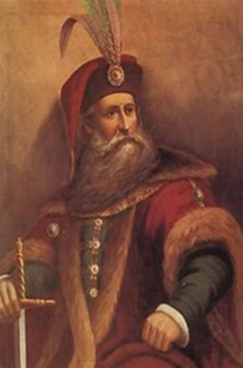
Vuk Branković
Đorđe Ćurković
Bio je istorjska Ličnost u Kosovskom boju 1389.
Smatra se za izdajnika jer se borio na turskoj strani
Neki izvori kažu da je izdajnik zato što je preživeo bitku
Rekao je Lazaru Hrebeljanoviću da će ga sutra na Kosovu polju izdati mladi ratnik Miloš Obilić. Stim šta je uradio bio je potpisao smrt Milošu Obiliću.

Slide 8
Jug bogdan vukašin dimitrijević
Jug Bogdan, bio je srpski vojvoda, župan i knez iz sredine 14. veka.
Vodi poreklo iz bočne grane Nemanića, od Nemanjinog najstarijeg sina Vukana, čiji je praunuk bio, a njegova ćerka Milica se 1353. udala za Kneza Lazara.
Poznatiji je iz epskih narodnih pesama predkosovskog i kosovskog ciklusa, u kome je sa svojih 9 sinova Jugovića jedna od vodećih ličnosti.
Sahranjen je u zadužbini svog dede Dmitra Nemanjića, manastir Davidovci kod Brodareva, dok je prema narodnoj tradicijiiz pesme ,,Smrt majke Jugovića,, poginuo u Kosovskom boju 1389. godine.

Slide 10
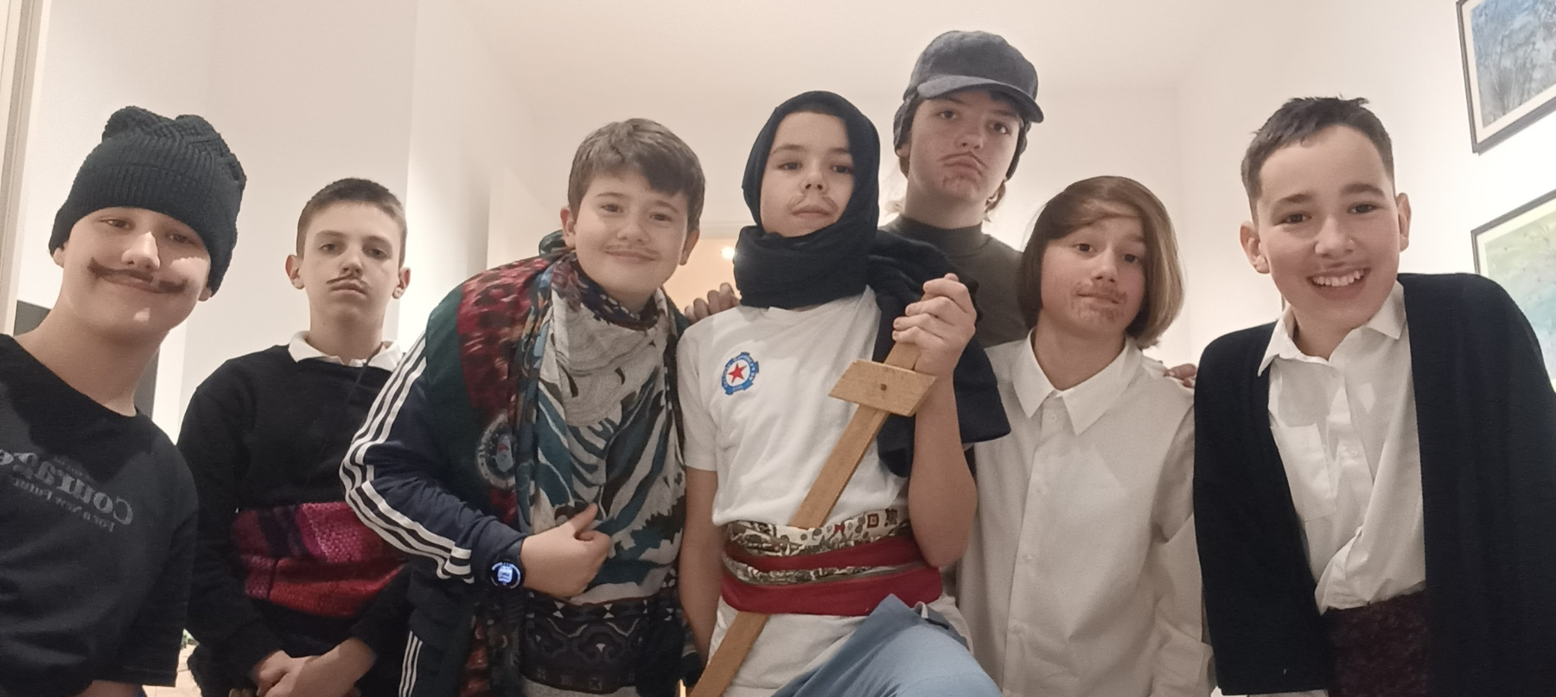
Hvala na pažnji

